Slide 1
Les bons produits

Slide 2
Qu’est-ce que c’est?
C’est un sac à dos

Slide 3
Il a combien de poches?
Il a trois poches

Slide 4
Quel est ce produit?
Ce sont des barres de céréales.
Avec raisins secs et des morceaux de chocolat.

Slide 5
J’ adore le chocolat = Je le chocolat

Slide 6
Quel est ce produit?
C ’est la teinture pour les cheveux
Elle se rince bien et la couleur dure longtemps.

Slide 7
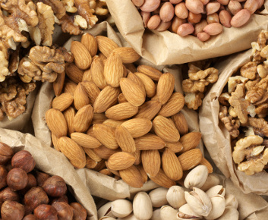
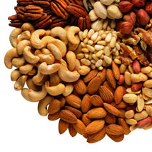
Quel est ce produit?
Ce sont des noix
Mmm, J’adore le chocolat aux noix

